Slide 1

2DoF 매니퓰레이터에 대한 정기구학과 역기구학 해석
카티아 로보틱스 설계와 유니티 스마트팩토리 가상구현 3기
팀원: 여명환, 최승현
2024. 11. 06

Slide 2
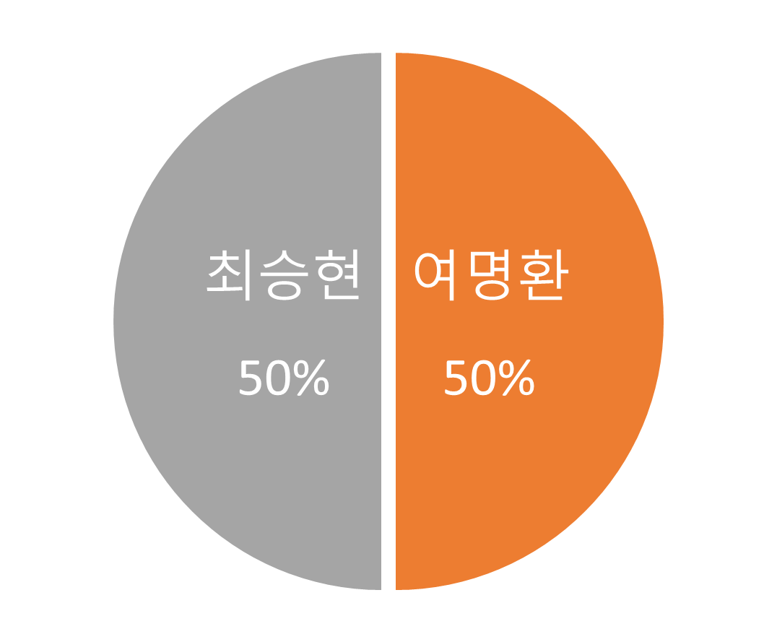
역할
여명환
  자료 작성
  정기구학 코드 작성
최승현
  역기구학 공식 유도 과정 조사
  역기구학 코드 작성
< 기여도 >

Slide 3
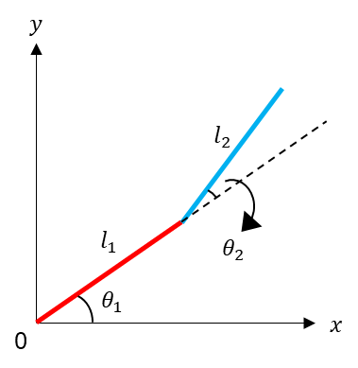
2 자유도 링크 해석
2DoF (2-Degree of Freedom)
  두 개의 링크 (Link)가 관절로 연결
  각도 2개, 길이 2개로 총 4개의 정보 필요
End Effector

Slide 4
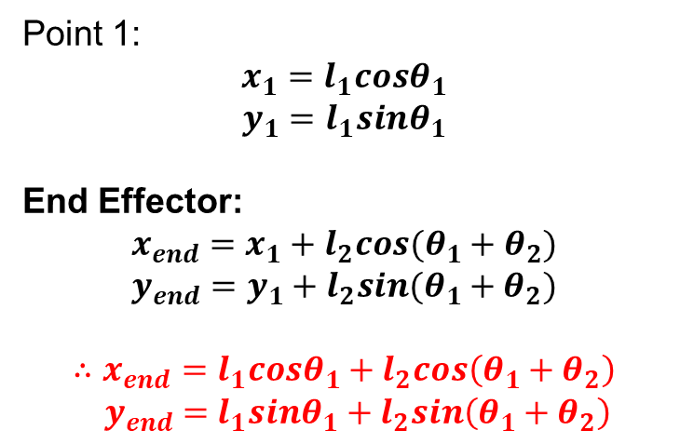


2 자유도 링크 해석: 정기구학

Slide 5
2 자유도 링크 해석: 정기구학 코드
#include<math.h>
int count = 0;
float len1;
float len2;
void setup() {
Serial.begin(9600);
Serial.print("두 링크 길이 (len1, len2)를 입력하시오. ");
}
void loop() {
if(Serial.available() > 0){
if(count == 0){
len1 = Serial.parseFloat();
len2 = Serial.parseFloat();
Serial.println("(" + String(len1) + ", " + String(len2) + ")");
count++;
Serial.print("두 각도 (s1, s2)를 입력하시오. ");
delay(3000);
}
float s1 = Serial.parseFloat();
float s2 = Serial.parseFloat();
Serial.println("(" + String(s1) + ", " + String(s2) + ")");
s1 = s1 * PI/180.00;
s2 = s2 * PI/180.00;
// 정기구학 해석: End Effector 계산
float x_end = len1 * cos(s1) + len2 * cos(s1 + s2);
float y_end = len1 * sin(s1) + len2 * sin(s1 + s2);
Serial.println("End Effector: (" + String(x_end) + ", " + String(y_end) + ")");
Serial.print("두 각도 (s1, s2)를 입력하시오. ");
delay(1000);
}
}

Slide 6
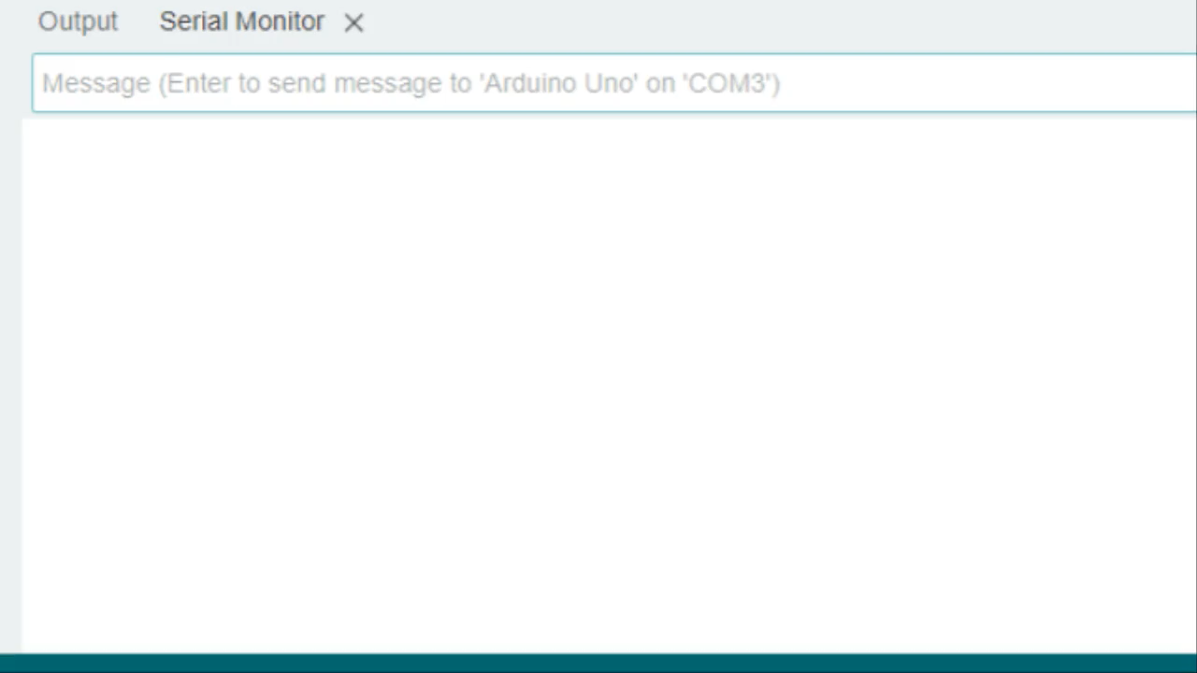
2 자유도 링크 해석: 정기구학 코드 실행

Slide 7
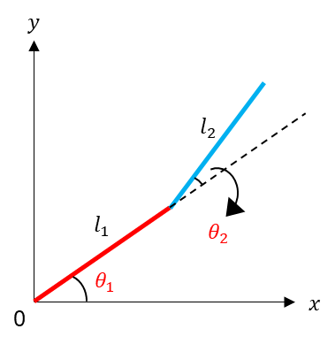
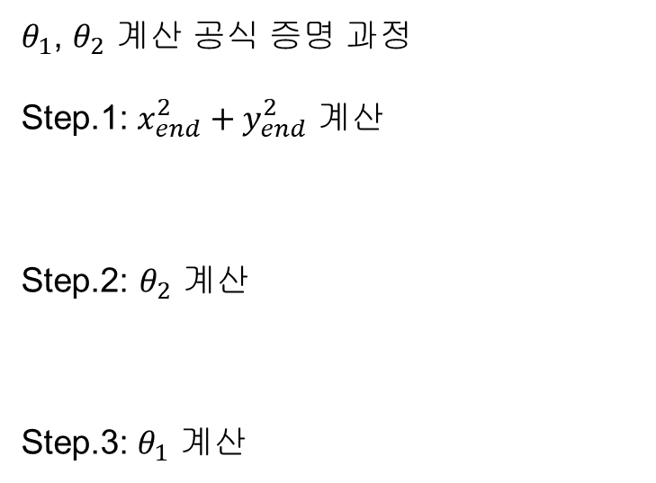

2 자유도 링크 해석: 역기구학

Slide 8
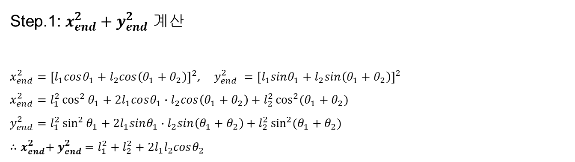
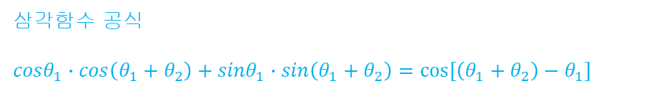
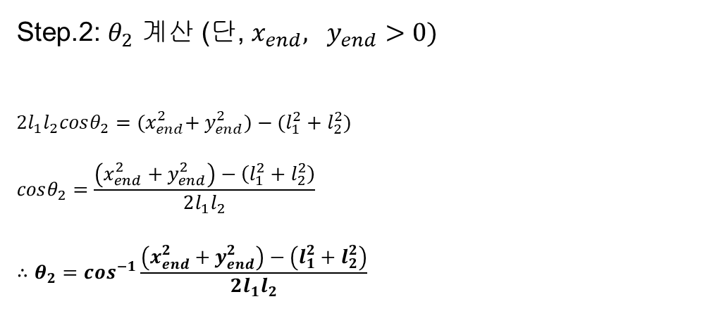
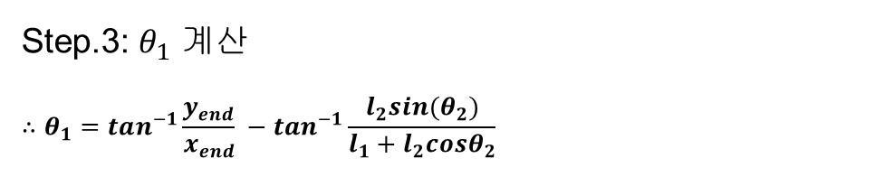
2 자유도 링크 해석: 역기구학 계산 과정

Slide 9
2 자유도 링크 해석: 역기구학 코드
#include <Math.h>
int count;
float len1;
float len2;
void setup() {
// put your setup code here, to run once:
Serial.begin(9600);
Serial.print("두 링크 길이 (len1, len2)를 입력하시오. ");
}
void loop() {
if(Serial.available() > 0){
if(count == 0){
len1 = Serial.parseFloat();
len2 = Serial.parseFloat();
Serial.println("(" + String(len1) + ", " + String(len2) + ")");
count++;
Serial.print("End Effector (x, y)를 입력하시오. ");
delay(2500);
}
if(count != 0){
float x = Serial.parseFloat();
float y = Serial.parseFloat();
Serial.println("(" + String(x) + ", " + String(y) + ")");
float s2 = acos(((sq(x) + sq(y))-(sq(len1) + sq(len2)))/(2*len1*len2));
float s1 = atan(y/x) - atan((len2*sin(s2)) / (len1 + len2*cos(cos(s2))));
Serial.println("각도: (" + String(s1*180/PI) + ", " + String(s2*180/PI) + ")");
Serial.print("End Effector (x, y)를 입력하시오. ");
}
}
}

Slide 10

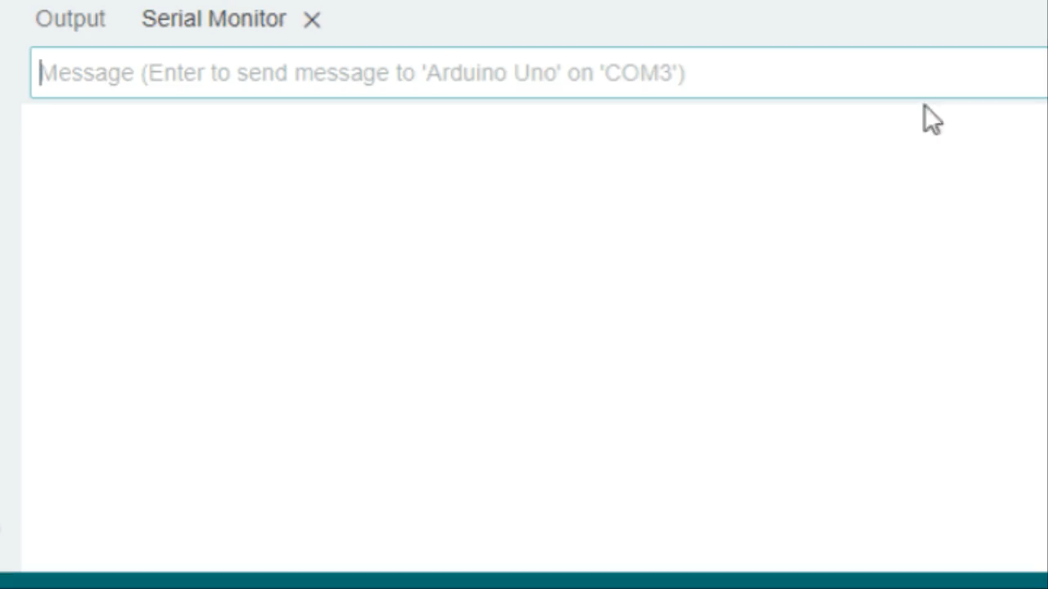
2 자유도 링크 해석: 역기구학 코드 실행

Slide 11
감사합니다.

